Slide 1

Сергей Матвеев
OneTwoTrip. Москва, Россия
Путешествие в качество Микросервисной архитектуры

Slide 2

О себе
В тестировании 10 лет
Руководитель отдела тестирования OneTwoTrip
Путешествие в качество Микросервисной архитектуры

Slide 3

О чем доклад?
Путешествие в качество Микросервисной архитектуры

Slide 4
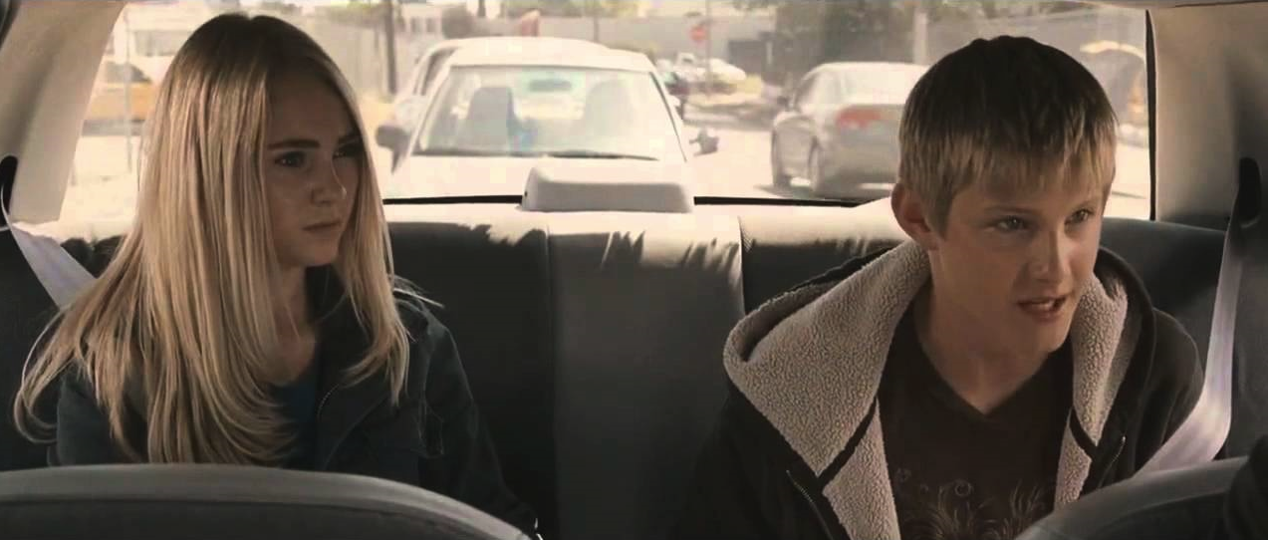
О тестировании
микросервисов
Путешествие в качество Микросервисной архитектуры
Notes:
Про тестирование микросервисов

Slide 5

Путешествие в качество Микросервисной архитектуры
Notes:
И как автоматизация помогает нам с качеством в этом вопросе. Вопрос в зал «Кто работал с микросервисами?»

Slide 6
О чем доклад?
В чем отличие тестирования микросервисной архитектуры от других систем
С чем работаем мы
Как автоматизация помогает нам с качеством
Боли с которыми столкнулись
Решения, которые мы принимали
Путешествие в качество Микросервисной архитектуры

Slide 7


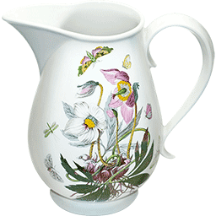
Как тестируют мобилки
Charles
Путешествие в качество Микросервисной архитектуры
Notes:
Тестируем мобилки

Slide 8


Как тестируют сайт
F12
Путешествие в качество Микросервисной архитектуры
Notes:
Тестируем сайт

Slide 9
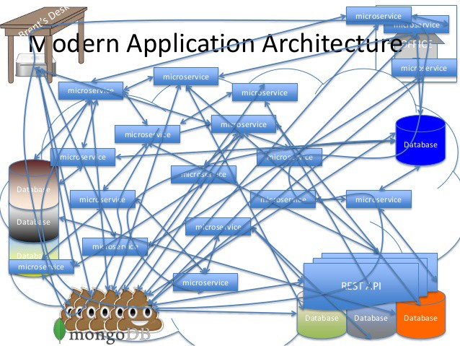
Как тестируют микросервисы
Путешествие в качество Микросервисной архитектуры
Notes:
Для нас для QA такая стема представляет интерес. Но она становиться все сложнее и сложнее. Но не смотря на запутанность, ее можно нарезать на простые слои

Slide 10




Микросервисная архитектура
Backend
Other systems
Frontend
Other systems
Путешествие в качество Микросервисной архитектуры
Notes:
Nginx может быть перед фронтом. Или иногда фронт ставят на nginx и он раздает статику. Суть – раздача статики и управление трафиком до бека

Slide 11

Архитектура ОТТ
Backend
Frontend
Nginx
Other systems
Путешествие в качество Микросервисной архитектуры

Slide 12
Архитектура ОТТ
80+ бекенд сервисов
  Продуктовые и Инфраструктура
Базы Данных
  MongoDB
  Riak
  Redis
  Postgresql
  MySQL
20+ фронтовых сервисов
  Мобильное приложение(ADR, IOS)
  Веб
  WL
Языки
  JavaScript, Go, Python
Документация
  Swagger
Путешествие в качество Микросервисной архитектуры

Slide 13

Путешествие в качество Микросервисной архитектуры
Notes:
Так как же мы тестируем эту систему? Автотестами!

Slide 14
Архитектура ОТТ
Backend
Frontend
Nginx
Other systems
Путешествие в качество Микросервисной архитектуры

Slide 15

Слой Backend
Документация
Private API
Public API
Путешествие в качество Микросервисной архитектуры
Notes:
С чем тут можно поработать с позиции качества?

Slide 16

Public API. Что тестим?
Коды ответов
Json Schema
Релевантные данные
User cases
Путешествие в качество Микросервисной архитектуры
Notes:
К кодам ответов: знать зачем нужно коды. Правильный код ответа покажет, что не так

Slide 17

Стек API тестов
Ruby + rspec + Apir
https://github.com/onetwotrip/apir
Путешествие в качество Микросервисной архитектуры

Slide 18
Тесты API
describe 'Method', :service, feature: '...', story: '...' do
context 'with valid params' do
before(:all) { @request = SomeMethod.new }
it 'should return 200 response code' do … end
it 'should return correct response schema' do … end
it 'should return relevant data' do … end
end
context 'with' do
context 'invalid id' do
it 'should return 400 status code' do … end
it 'should return error json' do … end
it 'should return error code' do … end
end
context 'empty data' do … end
context 'wrong header' do … end
end
end
Путешествие в качество Микросервисной архитектуры

Slide 19
Тесты API
describe 'Method', :service, feature: '...', story: '...' do
context 'with valid params' do
before(:all) { @request = SomeMethod.new }
it 'should return 200 response code' do … end
it 'should return correct response schema' do … end
it 'should return relevant data' do … end
end
context 'with' do
context 'invalid id' do
it 'should return 400 status code' do … end
it 'should return error json' do … end
it 'should return error code' do … end
end
context 'empty data' do … end
context 'wrong header' do … end
end
end
Путешествие в качество Микросервисной архитектуры

Slide 20
Тесты API
describe 'Method', :service, feature: '...', story: '...' do
context 'with valid params' do
before(:all) { @request = SomeMethod.new }
it 'should return 200 response code' do … end
it 'should return correct response schema' do … end
it 'should return relevant data' do … end
end
context 'with' do
context 'invalid id' do
it 'should return 400 status code' do … end
it 'should return error json' do … end
it 'should return error code' do … end
end
context 'empty data' do … end
context 'wrong header' do … end
end
end
Путешествие в качество Микросервисной архитектуры

Slide 21
Тесты API
describe 'Method', :service, feature: '...', story: '...' do
context 'with valid params' do
before(:all) { @request = SomeMethod.new }
it 'should return 200 response code' do … end
it 'should return correct response schema' do … end
it 'should return relevant data' do … end
end
context 'with' do
context 'invalid id' do
it 'should return 400 status code' do … end
it 'should return error json' do … end
it 'should return error code' do … end
end
context 'empty data' do … end
context 'wrong header' do … end
end
end
Путешествие в качество Микросервисной архитектуры

Slide 22
Тесты API
describe 'Method', :service, feature: '...', story: '...' do
context 'with valid params' do
before(:all) { @request = SomeMethod.new }
it 'should return 200 response code' do … end
it 'should return correct response schema' do … end
it 'should return relevant data' do … end
end
context 'with' do
context 'invalid id' do
it 'should return 400 status code' do … end
it 'should return error json' do … end
it 'should return error code' do … end
end
context 'empty data' do … end
context 'wrong header' do … end
end
end
Путешествие в качество Микросервисной архитектуры

Slide 23
Тесты API
describe 'Method', :service, feature: '...', story: '...' do
context 'with valid params' do
before(:all) { @request = SomeMethod.new }
it 'should return 200 response code' do … end
it 'should return correct response schema' do … end
it 'should return relevant data' do … end
end
context 'with' do
context 'invalid id' do
it 'should return 400 status code' do … end
it 'should return error json' do … end
it 'should return error code' do … end
end
context 'empty data' do … end
context 'wrong header' do … end
end
end
Путешествие в качество Микросервисной архитектуры

Slide 24
Тесты API
it 'should return 200 response code' do
expect(@request.response_code).to eq(200), @request.report_data("some error message")
end
MESSAGE
RESPONSE_CODE
RESPONSE_HEADERS
RESPONSE_BODY
COOKIES_SENT
HEADERS
REQUEST_BODY
CURL
TIME
Путешествие в качество Микросервисной архитектуры

Slide 25
Тесты API
it 'should return error when try to apply disabled promo' do |s|
s.step 'Создать персональный промо' do
@promo_code = @bo.get_personal_promo_from_random_user
end
s.step 'Деактивировать персональный промо' do
@bo.change_promo_status(@promo_code.promo, false)
end
s.step 'Покупка с промо должна вернуть ошибку' do
expect {AviaPurchase.purchase_ticket(@promo_code.promo)}.to raise_error do |e|
expect(e.request.response[:error]).to
eq('PROMO_PERSONAL_PROMO_EXPIRED’),
e.request.report_data('Some error msg')
end
end
Путешествие в качество Микросервисной архитектуры

Slide 26
Тесты API
it 'should return error when try to apply disabled promo' do |s|
s.step 'Создать персональный промо' do
@promo_code = @bo.get_personal_promo_from_random_user
end
s.step 'Деактивировать персональный промо' do
@bo.change_promo_status(@promo_code.promo, false)
end
s.step 'Покупка с промо должна вернуть ошибку' do
expect {AviaPurchase.purchase_ticket(@promo_code.promo)}.to raise_error do |e|
expect(e.request.response[:error]).to
eq('PROMO_PERSONAL_PROMO_EXPIRED’),
e.request.report_data('Some error msg')
end
end
Путешествие в качество Микросервисной архитектуры

Slide 27
Тесты API
it 'should return error when try to apply disabled promo' do |s|
s.step 'Создать персональный промо' do
@promo_code = @bo.get_personal_promo_from_random_user
end
s.step 'Деактивировать персональный промо' do
@bo.change_promo_status(@promo_code.promo, false)
end
s.step 'Покупка с промо должна вернуть ошибку' do
expect {AviaPurchase.purchase_ticket(@promo_code.promo)}.to raise_error do |e|
expect(e.request.response[:error]).to
eq('PROMO_PERSONAL_PROMO_EXPIRED’),
e.request.report_data('Some error msg')
end
end
Путешествие в качество Микросервисной архитектуры

Slide 28
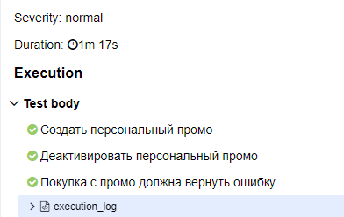
Тесты API
it 'should return error when try to apply disabled promo' do |s|
s.step 'Создать персональный промо' do
@promo_code = @bo.get_personal_promo_from_random_user
end
s.step 'Деактивировать персональный промо' do
@bo.change_promo_status(@promo_code.promo, false)
end
s.step 'Покупка с промо должна вернуть ошибку' do
expect {AviaPurchase.purchase_ticket(@promo_code.promo)}.to raise_error do |e|
expect(e.request.response[:error]).to
eq('PROMO_PERSONAL_PROMO_EXPIRED’),
e.request.report_data('Some error msg')
end
end
Путешествие в качество Микросервисной архитектуры

Slide 29



Проблема в API тестах
Surprise, 503!
Тесты
Сервис
Любая другая система
Путешествие в качество Микросервисной архитектуры

Slide 30
Моки?
Вот здесь?
Вот здесь?
Тесты
Сервис
Любая другая система
Путешествие в качество Микросервисной архитектуры
2
Автоматизация, как качество в микросервисной архитектуре
30
Notes:
30

Slide 31

Luxury Proxy
Luxury Proxy
API Тесты
Сервис
Любая другая система
Путешествие в качество Микросервисной архитектуры
Notes:
31

Slide 32

Luxury. Обучение
Learn Mode
Тесты
Тестовое окружение
Поставщик
Общая база
Путешествие в качество Микросервисной архитектуры
Notes:
32
Добавить картинку с базой

Slide 33
Luxury. Заглушка
Stub Mode
Тесты
Тестовое окружение
Другие тестовые
окружения
Общая база
Путешествие в качество Микросервисной архитектуры
Notes:
33

Slide 34
Luxury. До прогрев
Окружение 2
DoProgrev Mode
Stub Mode
Окружение 1
Поставщик
Тесты
Локальная база
окружения 2
Общая база
Путешествие в качество Микросервисной архитектуры
Notes:
34
Добавить картинку с базой

Slide 35

Чем помог Luxury Proxy?
Убрали влияние поставщика на тесты
Появилась возможность эмулировать поставщика
Ускорить тесты
Путешествие в качество Микросервисной архитектуры

Slide 36
Архитектура ОТТ
Backend
Frontend
Nginx
Other systems
Путешествие в качество Микросервисной архитектуры

Slide 37

Слой Nginx
- http сервер и балансировщик
Путешествие в качество Микросервисной архитектуры

Slide 38
Слой Nginx
upstream big_server_com {
server 127.0.0.3:8000 weight=5;
server 127.0.0.3:8001 weight=5;
}
server { # simple load balancing
listen 80;
server_name big.server.com;
access_log logs/big.server.access.log main;
location / {
proxy_pass http://big_server_com;
}
}
Путешествие в качество Микросервисной архитектуры

Slide 39
Слой Nginx
Выставление cookies
Редиректы
Заголовки
Доступность сервисов и статики
Путешествие в качество Микросервисной архитектуры

Slide 40
Архитектура ОТТ
Backend
Frontend
Nginx
Other systems
Путешествие в качество Микросервисной архитектуры

Slide 41
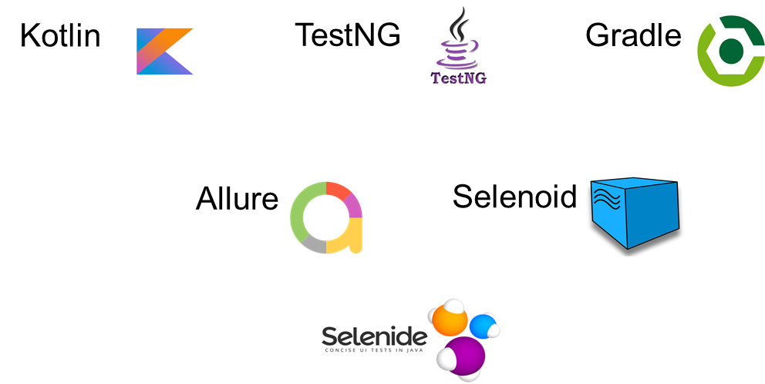
Слой Frontend
Путешествие в качество Микросервисной архитектуры

Slide 42
Уровень бизнес логики
@Test(description = "simple test for example")
@Feature("default feature")
@Story("default story")
fun simpleAuthTest() {
openPage(app.baseUrl)
app.header.loginAs(user.PREMIUM)
}
Путешествие в качество Микросервисной архитектуры

Slide 43
Уровень бизнес логики
@Test(description = "simple test for example")
@Feature("default feature")
@Story("default story")
fun simpleAuthTest() {
openPage(app.baseUrl)
app.header.loginAs(user.PREMIUM)
}
Путешествие в качество Микросервисной архитектуры

Slide 44
Уровень бизнес логики
@Test(description = "simple test for example")
@Feature("default feature")
@Story("default story")
fun simpleAuthTest() {
openPage(app.baseUrl)
app.header.loginAs(user.PREMIUM)
}
Путешествие в качество Микросервисной архитектуры

Slide 45
Уровень реализации 1-го порядка
@Step("Авторизация под {user.email}")
fun loginAs(user: User) {
assertTrue(header.isLoginFormDisplay(), "Error message")
auth.setEmail(user.email)
auth.setPassword(user.password)
auth.clickOnLoginButton()
assertTrue(header.isUserLoggedIn(), "Error message")
}
Путешествие в качество Микросервисной архитектуры

Slide 46
Уровень реализации 1-го порядка
@Step("Авторизация под {user.email}")
fun loginAs(user: User) {
assertTrue(header.isLoginFormDisplay(), "Error message")
auth.setEmail(user.email)
auth.setPassword(user.password)
auth.clickOnLoginButton()
assertTrue(header.isUserLoggedIn(), "Error message")
}
Путешествие в качество Микросервисной архитектуры

Slide 47
Уровень реализации 1-го порядка
@Step("Авторизация под {user.email}")
fun loginAs(user: User) {
assertTrue(header.isLoginFormDisplay(), "Error message")
auth.setEmail(user.email)
auth.setPassword(user.password)
auth.clickOnLoginButton()
assertTrue(header.isUserLoggedIn(), "Error message")
}
Путешествие в качество Микросервисной архитектуры

Slide 48
Уровень реализации 1-го порядка
@Step("Авторизация под {user.email}")
fun loginAs(user: User) {
assertTrue(header.isLoginFormDisplay(), "Error message")
auth.setEmail(user.email)
auth.setPassword(user.password)
auth.clickOnLoginButton()
assertTrue(header.isUserLoggedIn(), "Error message")
}
Уровень реализации 2-го порядка
@Step("Ввод почты")
fun setEmail(email: String) {
get("[name='email']").sendKeys(email)
}
Путешествие в качество Микросервисной архитектуры

Slide 49

Путешествие в качество Микросервисной архитектуры

Slide 50

Путешествие в качество Микросервисной архитектуры

Slide 51





Путешествие в качество Микросервисной архитектуры
Notes:
51

Slide 52
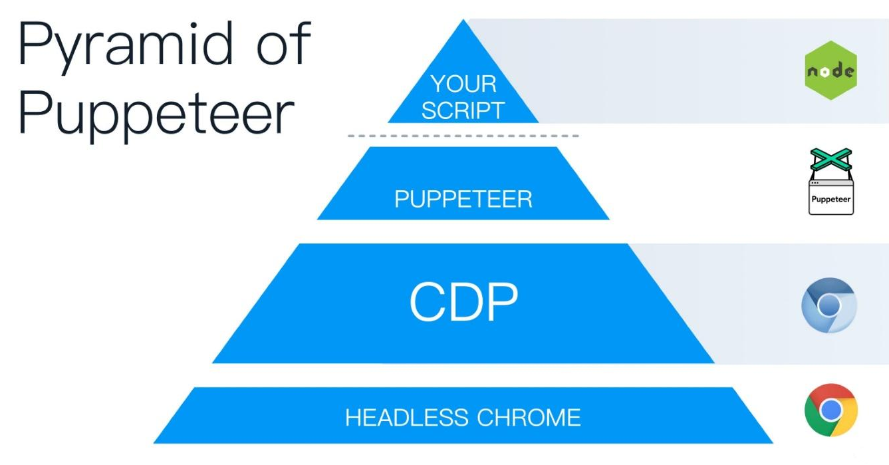
Кратко про Puppeteer
Путешествие в качество Микросервисной архитектуры

Slide 53
Кратко про Puppeteer
Изоляция сессий
  Cookies
  Local Storage
  Cache
Контроль сетевых запросов
Виртуальные таймеры
Путешествие в качество Микросервисной архитектуры

Slide 54
describe('without marketing airline', () => {
beforeAll(async () => {
await mocker.start({
page,
mockList: { '_avia-search-proxy/search/v3': 'search/v3/oneWay/MOWLED' },
});
});
afterAll(async () => {
await mocker.stop();
});
test('check fare', async () => {
reporter.feature('Search').story('Best fares');
await searchPage.openOneWay();
await searchPage.elementIsInvisible('[data-locator="flight-variant-footer"]');
});
});
Путешествие в качество Микросервисной архитектуры

Slide 55
describe('without marketing airline', () => {
beforeAll(async () => {
await mocker.start({
page,
mockList: { '_avia-search-proxy/search/v3': 'search/v3/oneWay/MOWLED' },
});
});
afterAll(async () => {
await mocker.stop();
});
test('check fare', async () => {
reporter.feature('Search').story('Best fares');
await searchPage.openOneWay();
await searchPage.elementIsInvisible('[data-locator="flight-variant-footer"]');
});
});
Путешествие в качество Микросервисной архитектуры

Slide 56
describe('without marketing airline', () => {
beforeAll(async () => {
await mocker.start({
page,
mockList: { '_avia-search-proxy/search/v3': 'search/v3/oneWay/MOWLED' },
});
});
afterAll(async () => {
await mocker.stop();
});
test('check fare', async () => {
reporter.feature('Search').story('Best fares');
await searchPage.openOneWay();
await searchPage.elementIsInvisible('[data-locator="flight-variant-footer"]');
});
});
Путешествие в качество Микросервисной архитектуры

Slide 57
describe('without marketing airline', () => {
beforeAll(async () => {
await mocker.start({
page,
mockList: { '_avia-search-proxy/search/v3': 'search/v3/oneWay/MOWLED' },
});
});
afterAll(async () => {
await mocker.stop();
});
test('check fare', async () => {
reporter.feature('Search').story('Best fares');
await searchPage.openOneWay();
await searchPage.elementIsInvisible('[data-locator="flight-variant-footer"]');
});
});
Путешествие в качество Микросервисной архитектуры

Slide 58
describe('without marketing airline', () => {
beforeAll(async () => {
await mocker.start({
page,
mockList: { '_avia-search-proxy/search/v3': 'search/v3/oneWay/MOWLED' },
});
});
afterAll(async () => {
await mocker.stop();
});
test('check fare', async () => {
reporter.feature('Search').story('Best fares');
await searchPage.openOneWay();
await searchPage.elementIsInvisible('[data-locator="flight-variant-footer"]');
});
});
Путешествие в качество Микросервисной архитектуры

Slide 59
describe('without marketing airline', () => {
beforeAll(async () => {
await mocker.start({
page,
mockList: { '_avia-search-proxy/search/v3': 'search/v3/oneWay/MOWLED' },
});
});
afterAll(async () => {
await mocker.stop();
});
test('check fare', async () => {
reporter.feature('Search').story('Best fares');
await searchPage.openOneWay();
await searchPage.elementIsInvisible('[data-locator="flight-variant-footer"]');
});
});
Путешествие в качество Микросервисной архитектуры

Slide 60
Что нам это дало?
Отвязались от бека
Получили стабильные тесты на каждый билд
Изолировали компоненты для тестов
Ускорили тесты и нарастили покрытие
Путешествие в качество Микросервисной архитектуры
Notes:
Работает как мок и позволяет отвязаться от бекенда

Slide 61
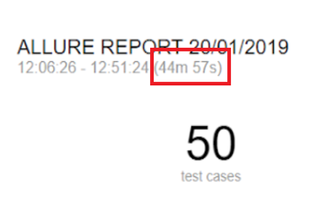
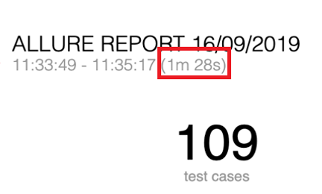
Что нам это дало?
Было
Стало
Путешествие в качество Микросервисной архитектуры

Slide 62

Путешествие в качество Микросервисной архитектуры

Slide 63







Смена стека UI тестов
Было
Стало
Путешествие в качество Микросервисной архитектуры

Slide 64
Кратко о Playwright
Сделан той же командой, что и Puppeteer
Тоже на nodejs
Кроссбраузерный
Проще
Путешествие в качество Микросервисной архитектуры
Notes:
Рассказать на сколько сложно был переезд

Slide 65
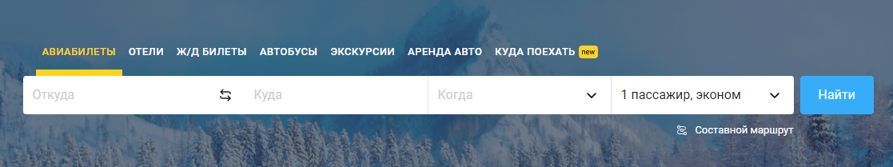
White Label
Путешествие в качество Микросервисной архитектуры

Slide 66
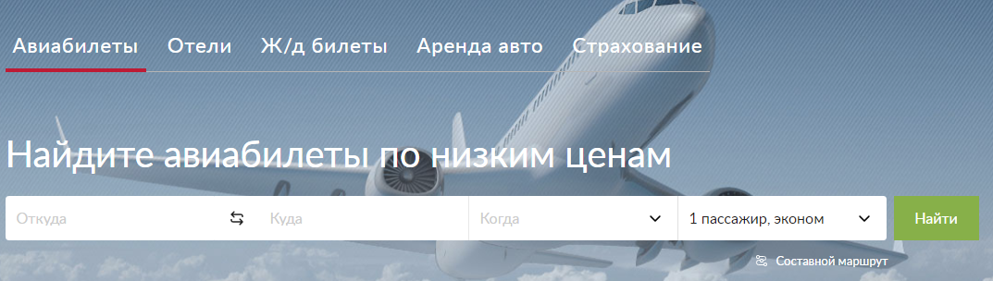
White Label
Путешествие в качество Микросервисной архитектуры

Slide 67
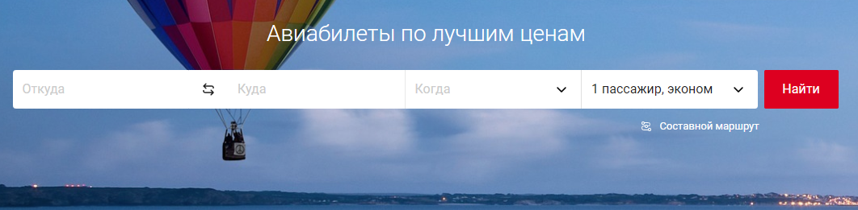
White Label
Путешествие в качество Микросервисной архитектуры

Slide 68

White Label
Путешествие в качество Микросервисной архитектуры

Slide 69

White Label
Че делать,
бро?
Тестировать
Путешествие в качество Микросервисной архитектуры

Slide 70
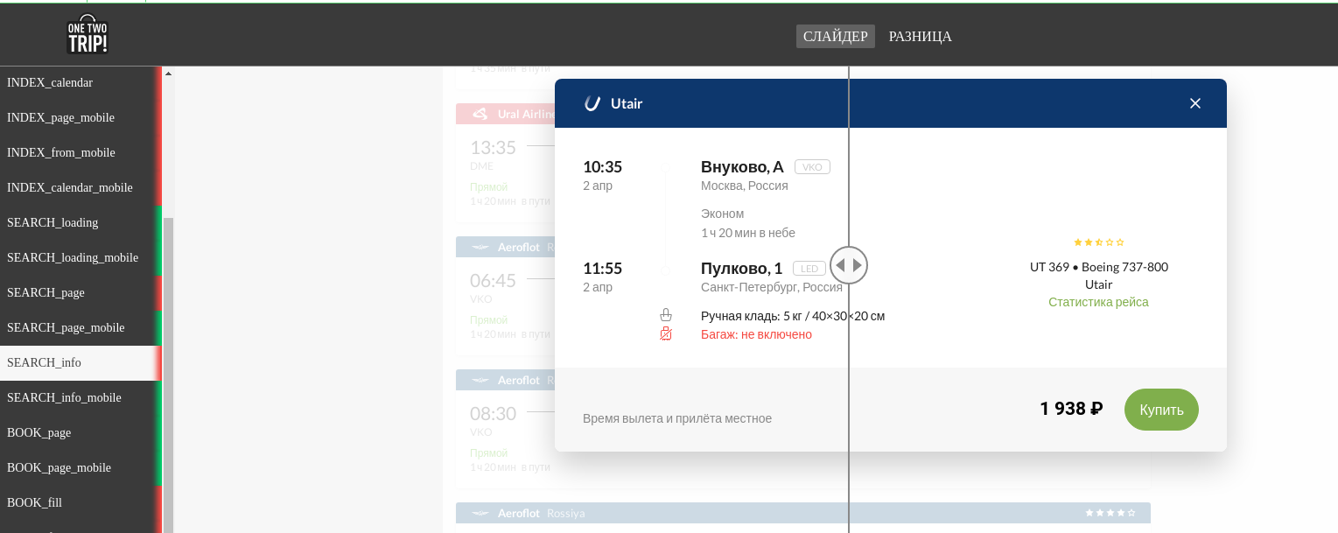
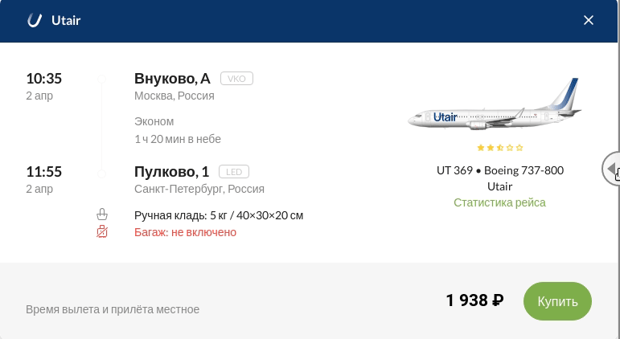
White Label
Путешествие в качество Микросервисной архитектуры

Slide 71


Спасибо за внимание!
Матвеев Сергей
OneTwoTrip
hroft356an@mail.ru
www.linkedin.com/in/hroft356
hroft356
Путешествие в качество Микросервисной архитектуры

